Slide 1



Slide 2
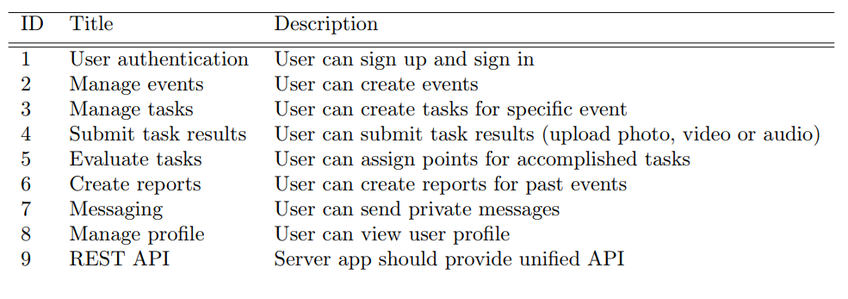
Functional requirements
Notes:
Shrnout, že uživatel se
přihlašuje/registruje
manupuluje s eventama taskama
může posílat zpravy
Měnit profil

Slide 3
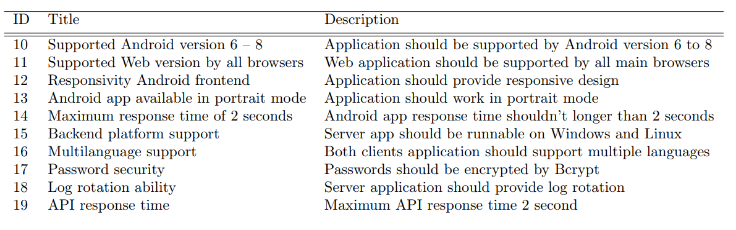
Non-functional requirements
Notes:
Aplikace
Je na android a také na web
reposonsive, multilanguage, secured and fast

Slide 4
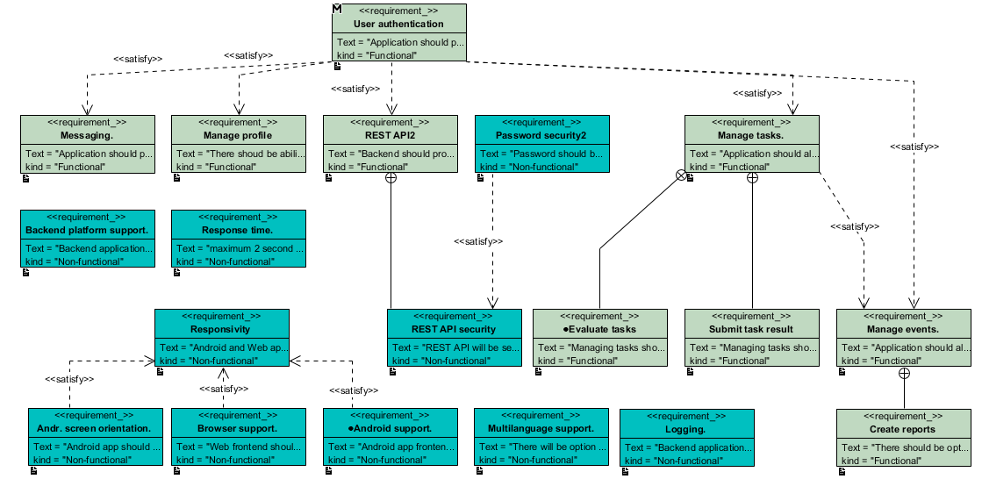
Requirements diagram

Slide 5
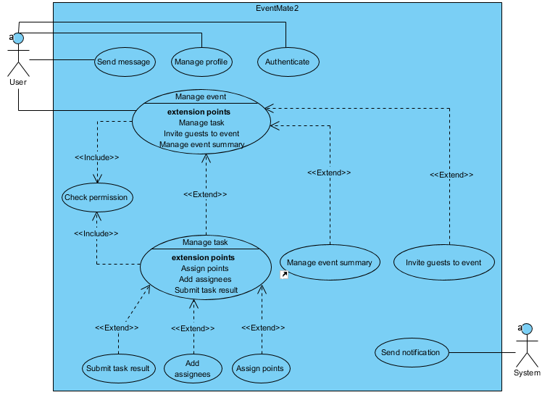
Use case diagram

Slide 6
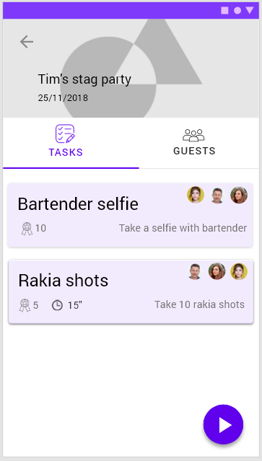
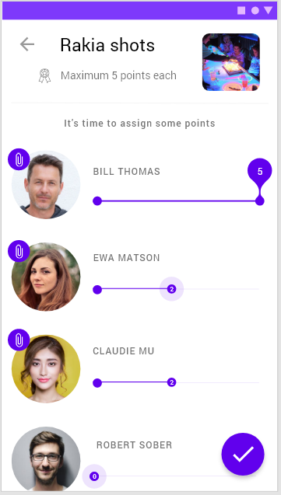

Slide 7
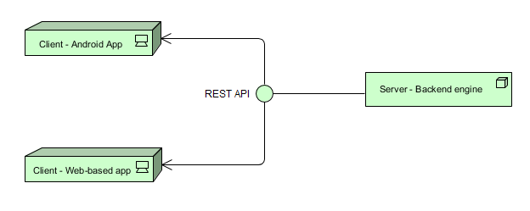
Architectural design
Client server architecture
Data availability for cooperation of many users
More than one type of client (unified API)

Slide 8
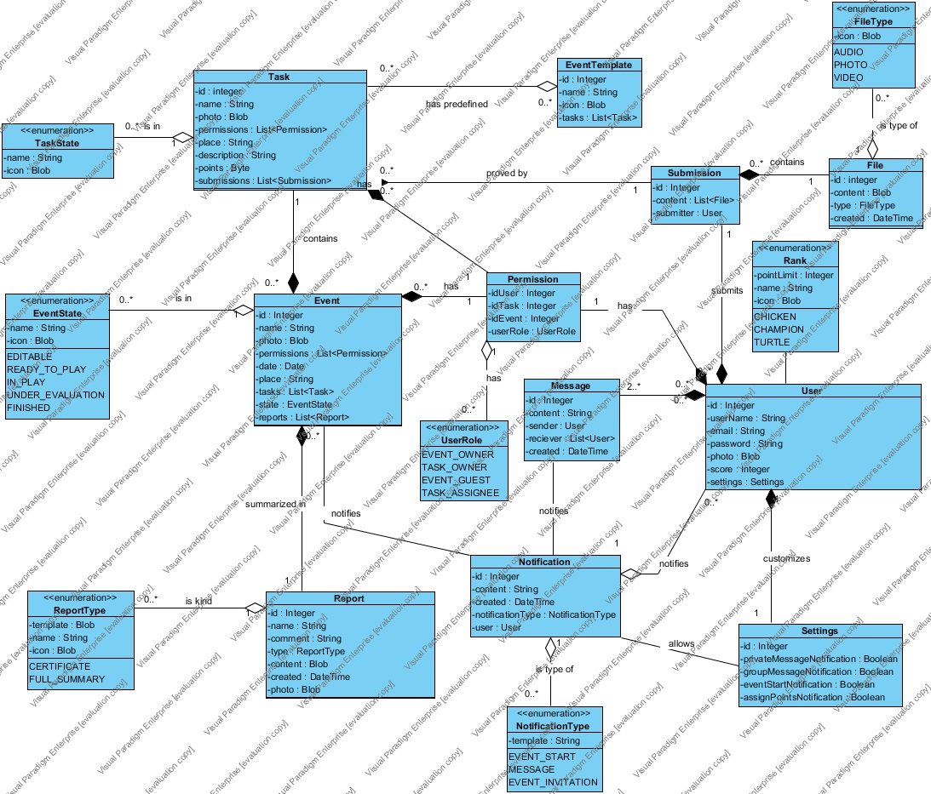

Slide 9
